Slide 1

Музей истории города Симферополя
«Женское лицо «Крымской весны»
Ко Дню воссоединения Крыма и Севастополя с Россией

Slide 2
17 марта 2026 года в Музее истории города Симферополя открывается выставка «Женское лицо «Крымской весны». Здесь представлены картины и изделия декоративно-прикладного искусства 23 художников. Также, в одной из витрин, находятся фотографии симферопольских женщин – участниц событий «Крымской весны» 2014 года.
18 марта исполняется 12 лет с момента возвращения Крыма и Севастополя в состав России – события, имеющего колоссальное значение не только для нашей страны, но и всего мира. В этот день в 2014 году в Кремле президент Владимир Путин подписал соответствующий указ. Основой для принятия этого решения стал всеобщий референдум, на котором подавляющее большинство крымчан и севастопольцев проголосовали за то, чтобы полуостров стал частью России. Воссоединение полуострова с большой Родиной стало символом восстановления исторической справедливости и мощнейшей консолидации всего российского народа.

Slide 3
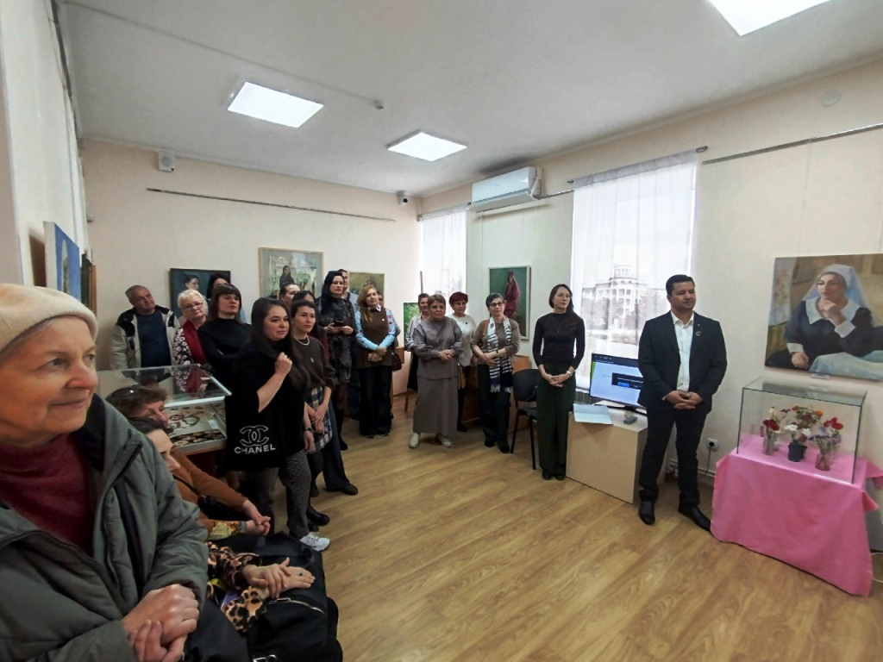
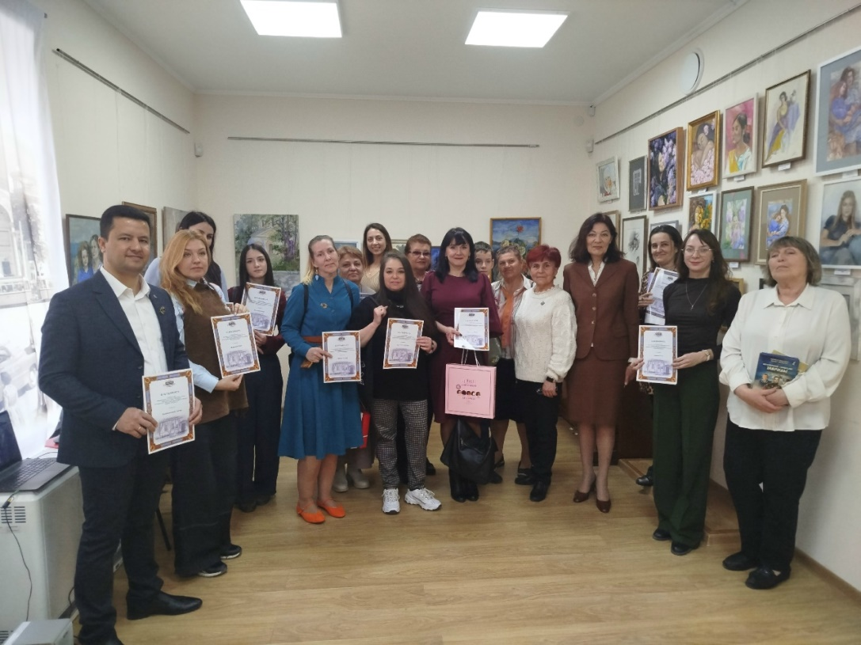
Открытие выставки 17.03.2026 г.

Slide 4
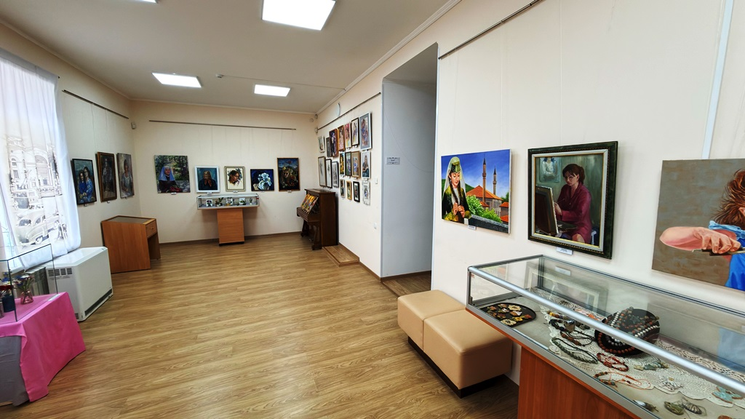
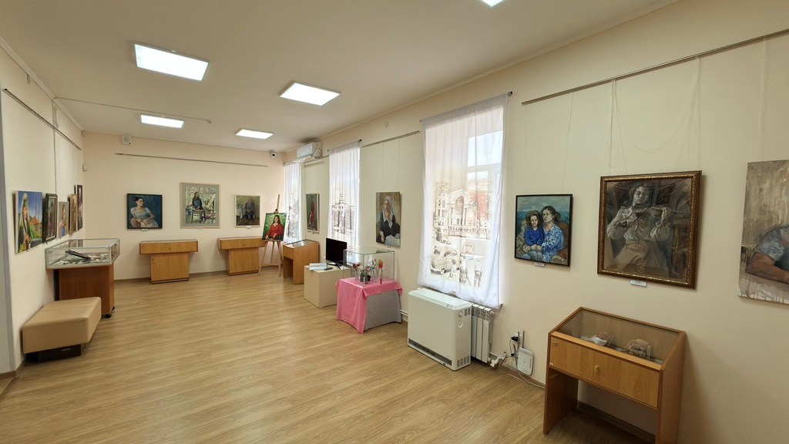
Общий вид выставки

Slide 5
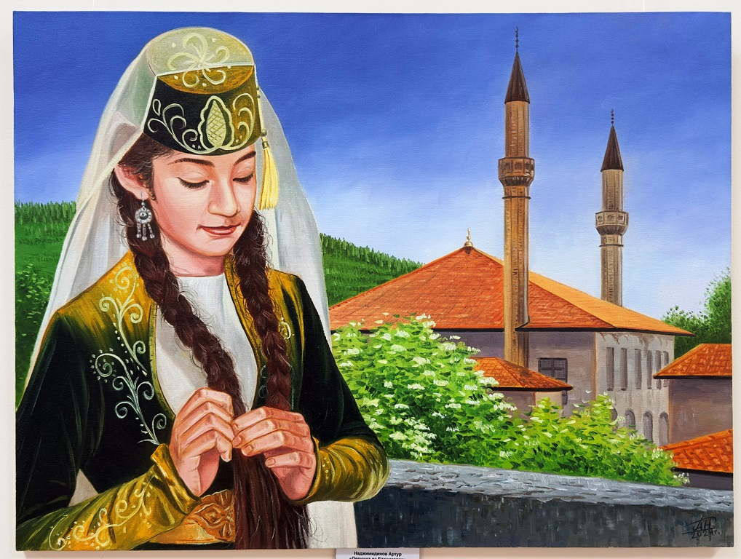
Наджимидинов Артур
«Девушка из Бахчисарая»
холст, масло,80х60 см., 2024 г.

Slide 6
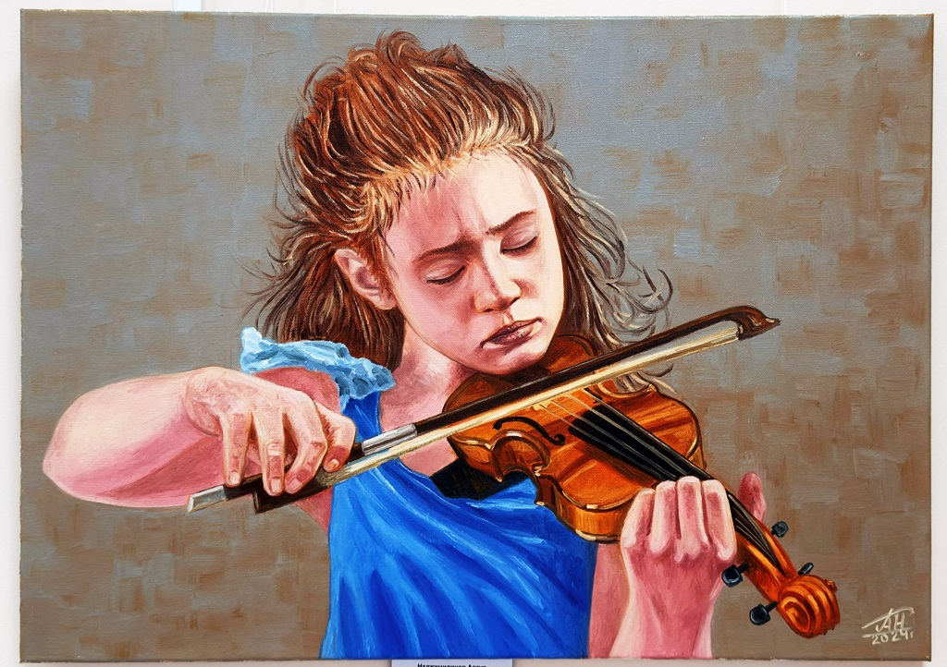
Наджимидинов Артур
«Девушка со скрипкой»
холст, масло,50х70 см., 2024 г.

Slide 7
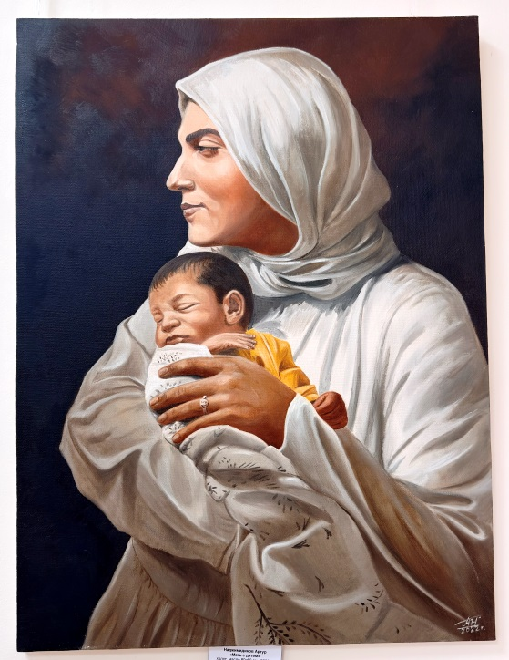
Наджимидинов Артур
«Мать с дитем»
холст, масло,80х60 см., 2022 г.

Slide 8
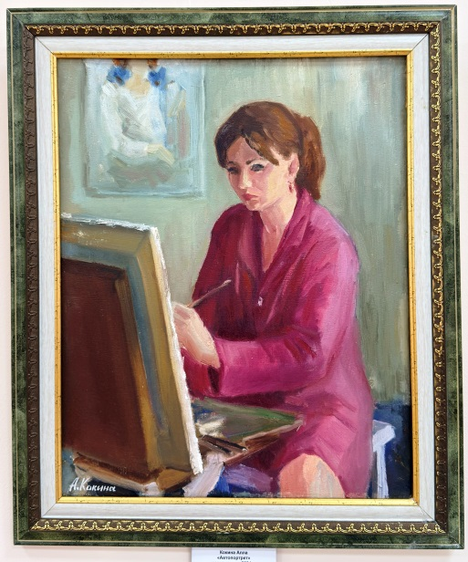
Кокина Алла
«Автопортрет»
холст, масло, 2004 г.

Slide 9
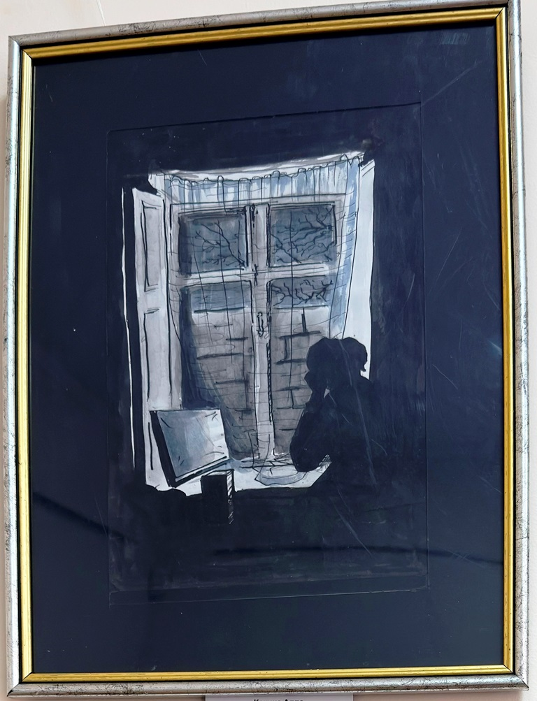
Кокина Алла
«Меланхолия»
Бумага, тушь, 2003 г.

Slide 10
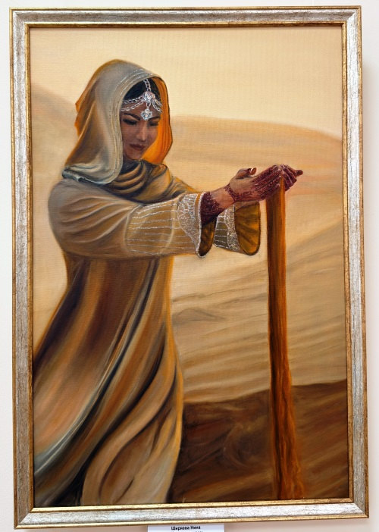
Ширяева Нина
«Пески времени»
холст, масло, 2025 г.

Slide 11
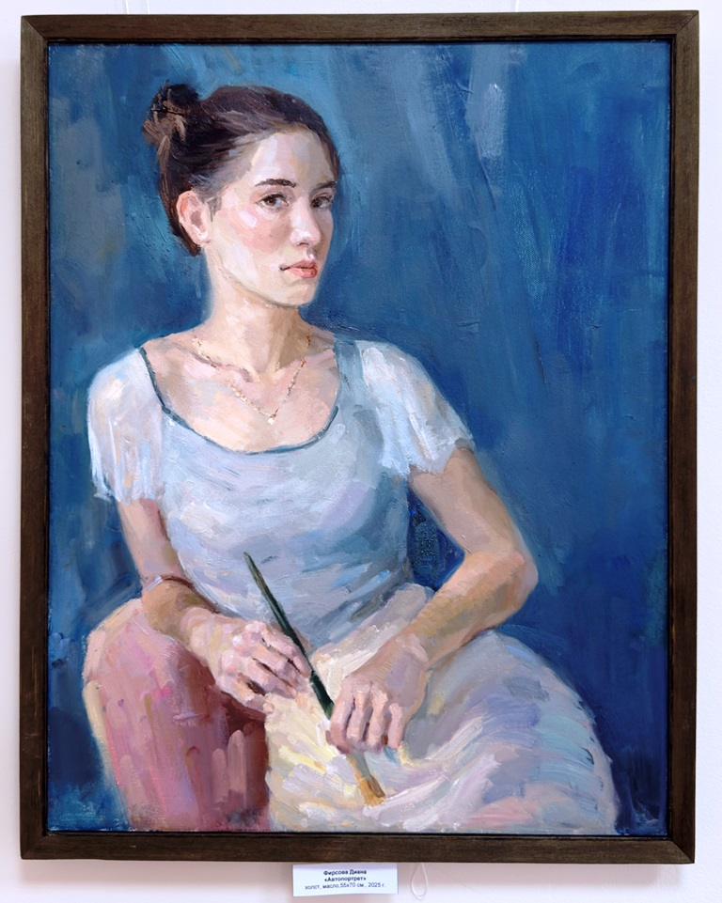
Фирсова Диана
«Автопортрет»
холст, масло,55х70 см., 2025 г.

Slide 12
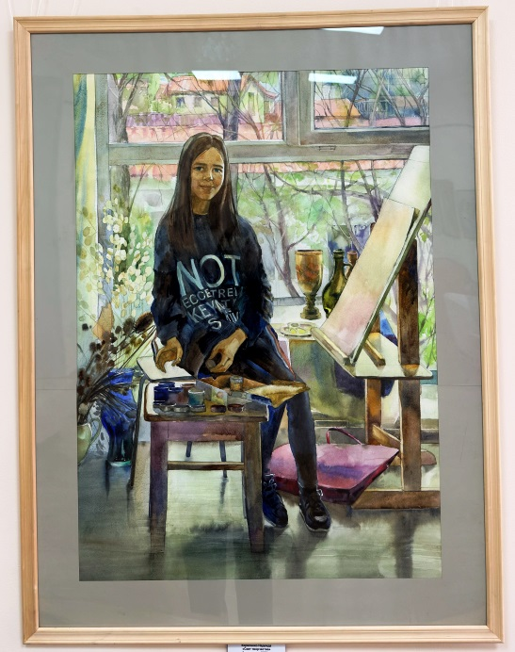
Кириленко Надежда
«Свет творчества»
бумага, акв., 2023 г.

Slide 13
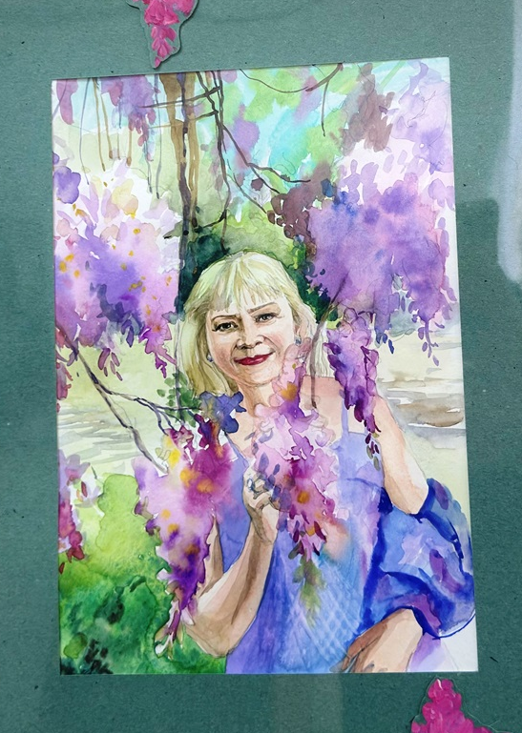
Кириленко Надежда
«Марина»
бум., акв., 29х21 см., 2026 г.

Slide 14
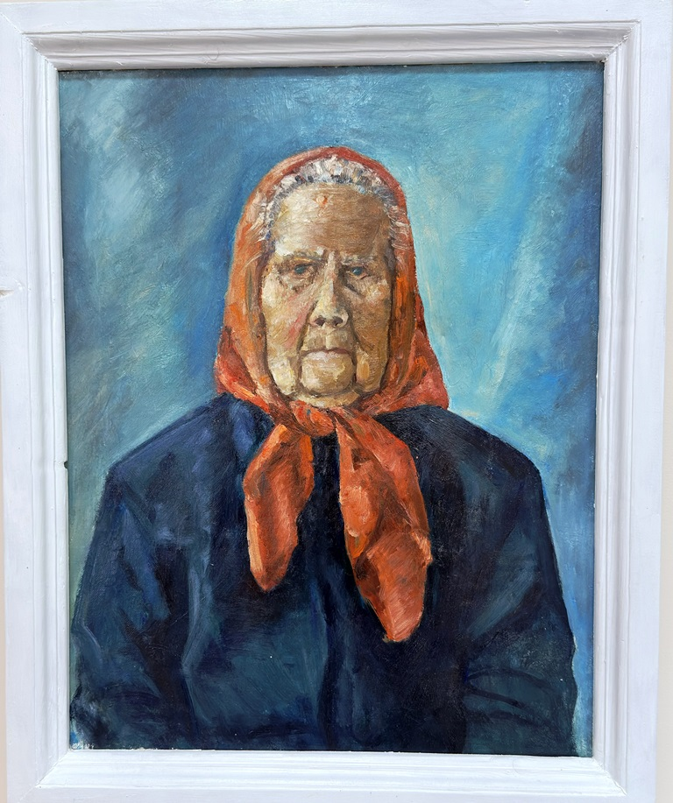
Никитина Марина
«Бабушка»
холст, масло, 60х80 см. 2020 г.

Slide 15
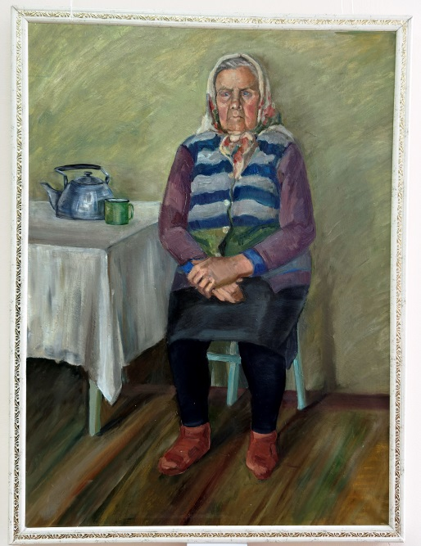
Никитина Марина
«Портрет бабушки»
холст, масло,40х50 см., 2020 г.

Slide 16
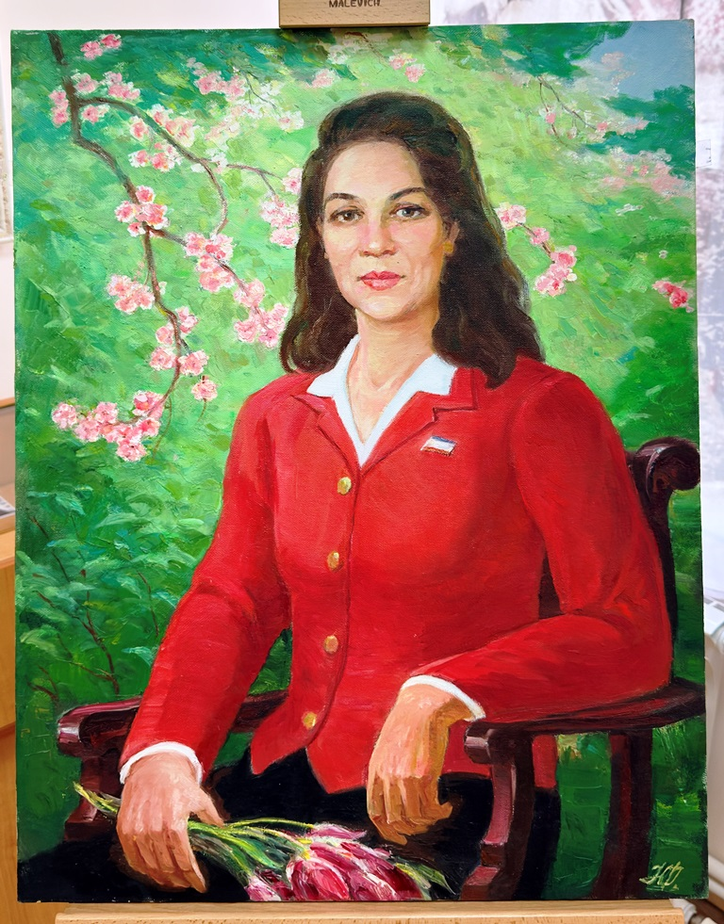
Юрий Фастенко
«Чулкова Лариса»
холст, масло,40х50 см., 2016 г.

Slide 17
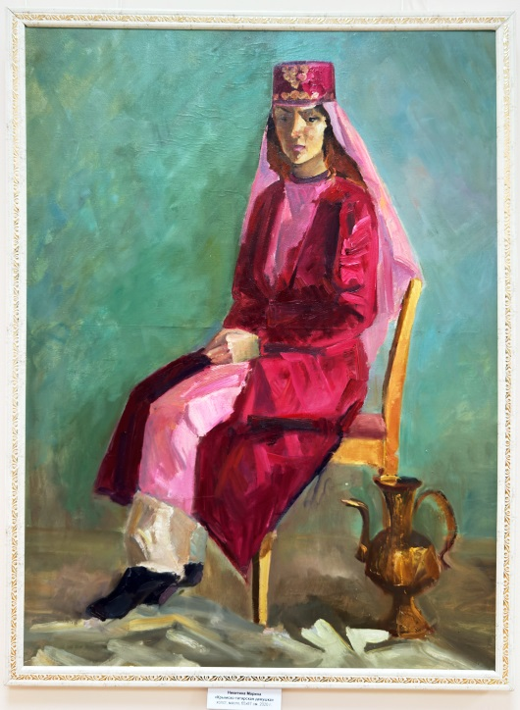
Никитина Марина
«Крымско-татарская девушка»
холст, масло, 65х87 см. 2020 г.

Slide 18
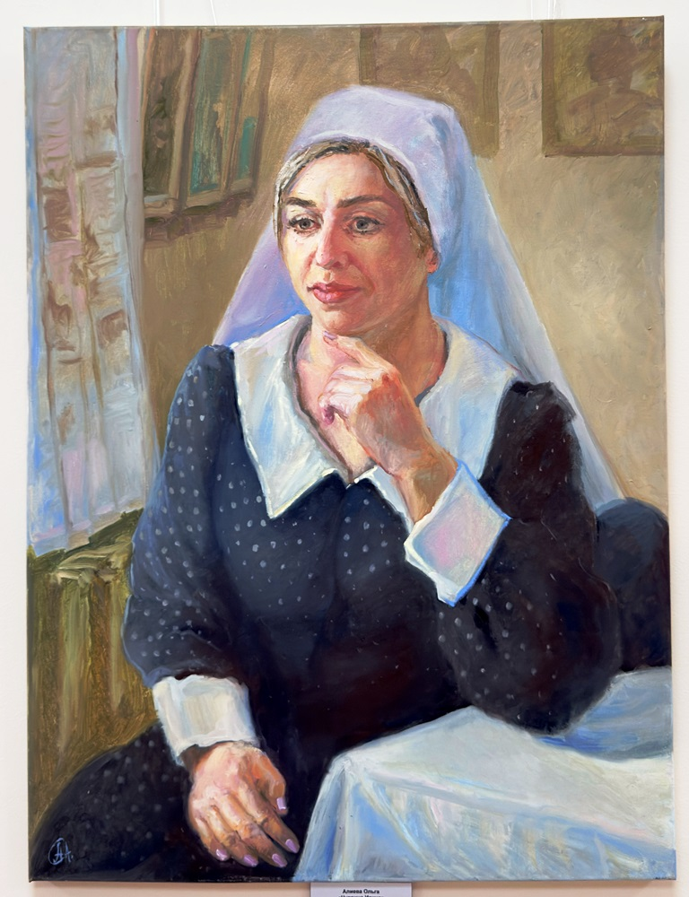
Алиева Ольга
«Чуприна Ирина»
холст, масло, 60х80 см. 2025 г.

Slide 19
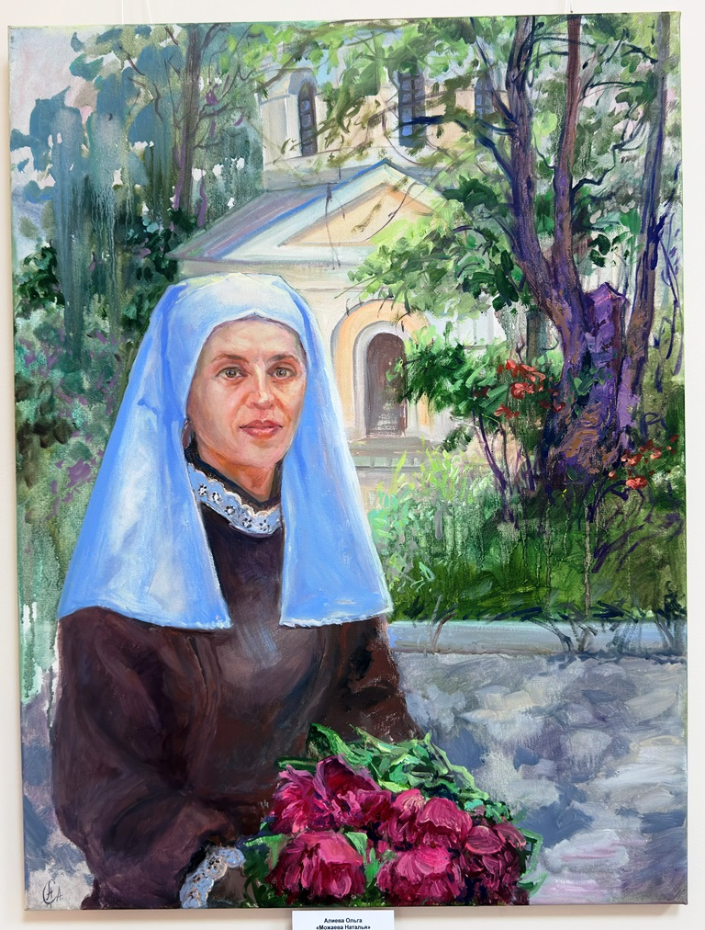
Алиева Ольга
«Можаева Наталья»
холст, масло, 60х80 см. 2020 г.

Slide 20
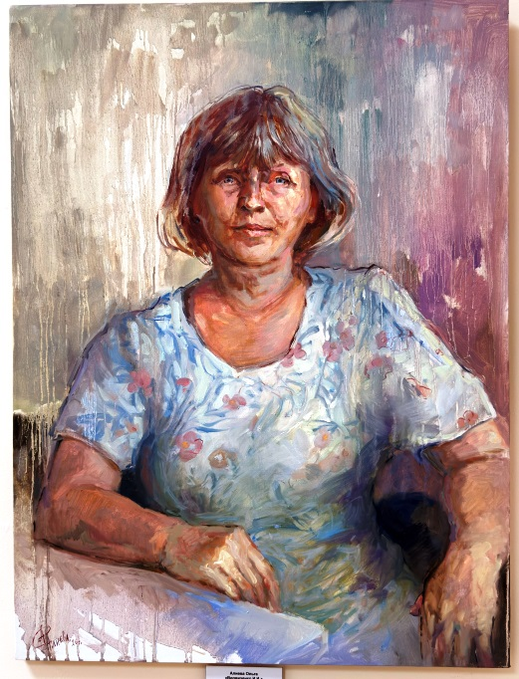
Алиева Ольга
«Вдовиченко И.И.»
холст, масло, 60х80 см. 2026 г.

Slide 21
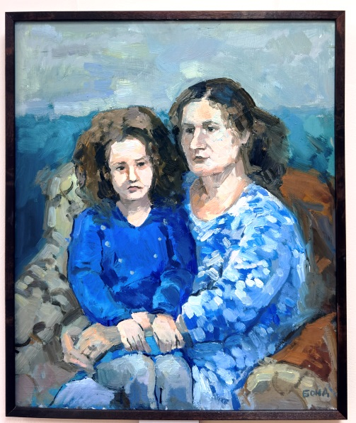
Бондарева Светлана
«Материнство»
картон, масло, 50ъ60 см., 2026 г.

Slide 22
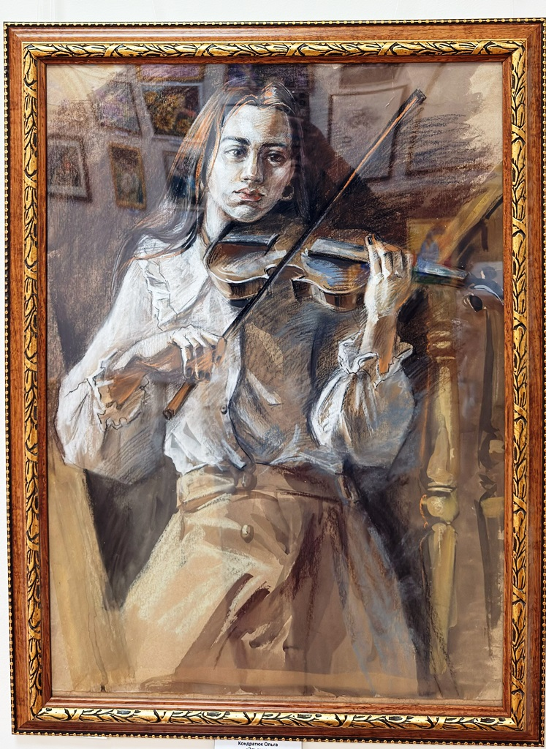
Кондратюк Ольга
«Эльвина»
бум., пастель, смеш.техника,
50х70 см., 2025 г.

Slide 23
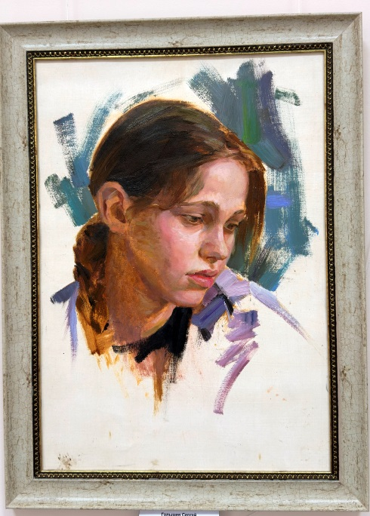
Голышев Сергей
«Маришка»
бумага, масло,50х35 см., 2023 г.

Slide 24
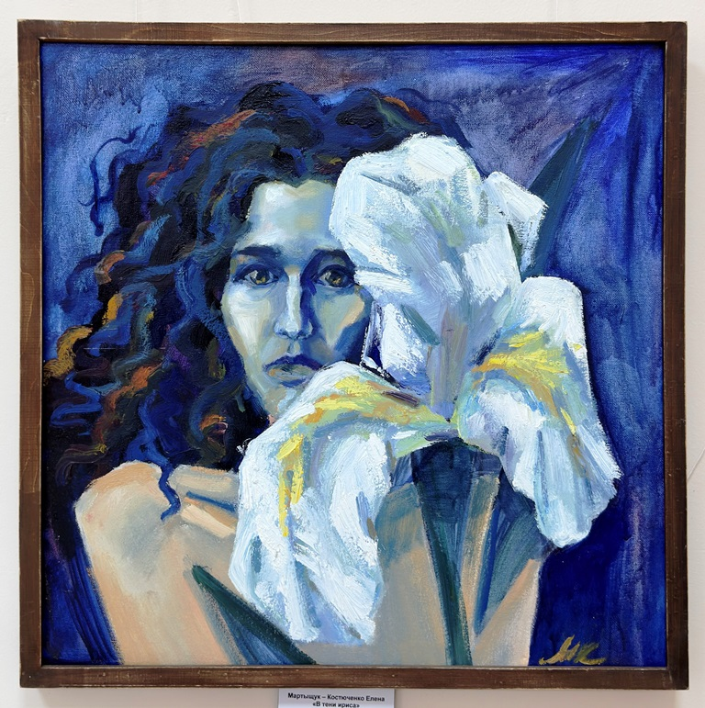
Мартыщук – Костюченко Елена
«В тени ириса»
холст, масло, 50х50 см., 2020 г.

Slide 25
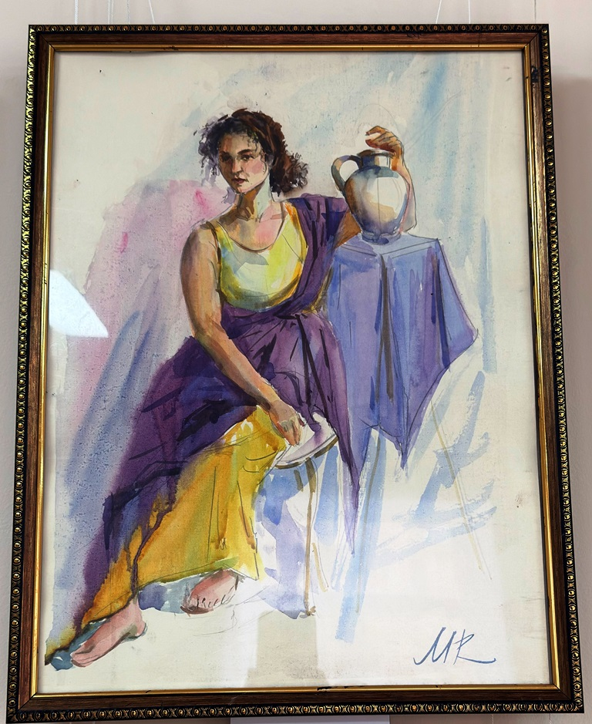
Мартыщук – Костюченко Елена
«Гречанка»
бум., акв., 2025 г.

Slide 26
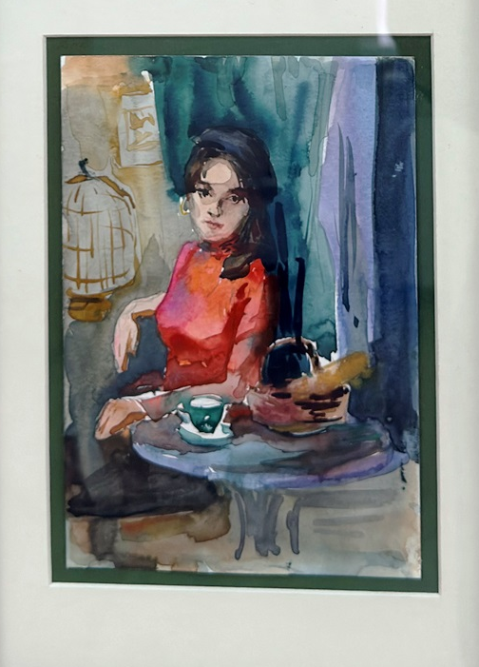
Мартыщук – Костюченко Елена
«Мечты о Франции»
бум., акв., 21х14,8 см., 2026 г.

Slide 27
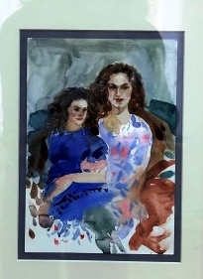
Мартыщук – Костюченко Елена
«Ира и Кира»
бум., акв., 21х14,8 см., 2026 г.

Slide 28
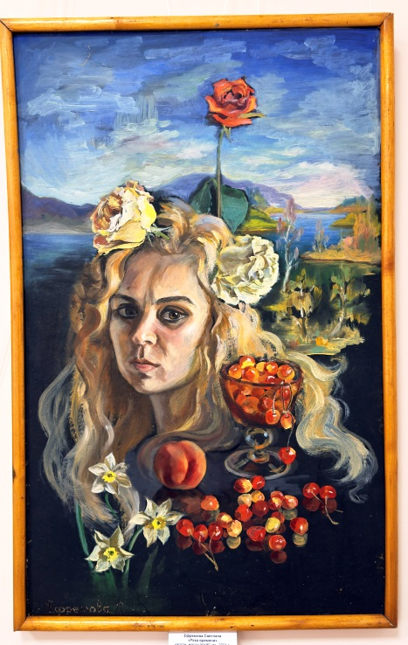
Ефремова Светлана
«Река времени»
картон, масло,50х80 см., 2001 г.

Slide 29
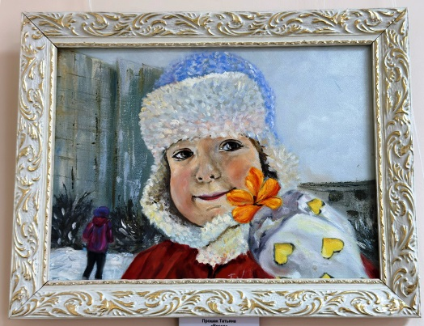
Прошак Татьяна
«Нежность»
холст, масло, 40Х50 см., 2026 г.

Slide 30
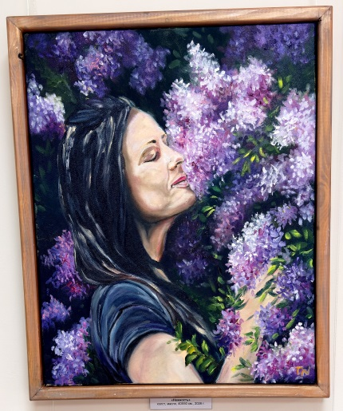
Прошак Татьяна
«Весна»
холст, масло, 2024 г.

Slide 31
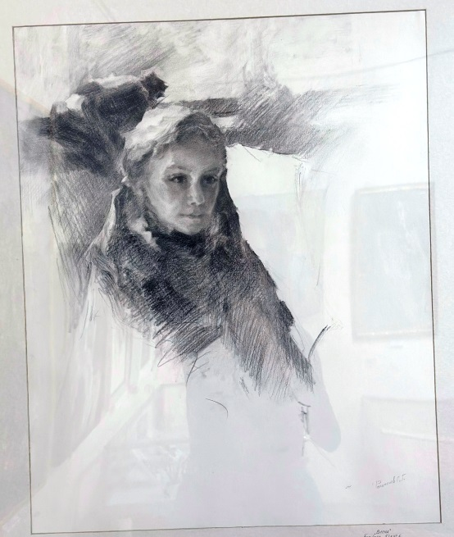
Филимонов Сергей
«Весна»
бум., карандаш, 53х42,6 см. 2023 г.

Slide 32
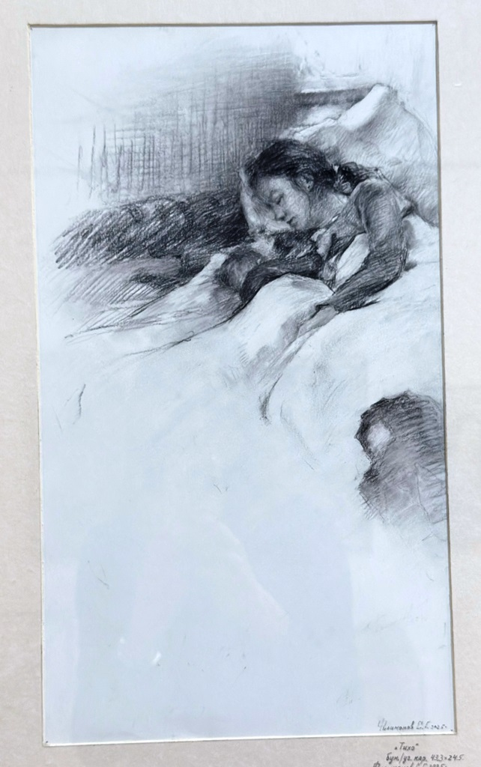
Филимонов Сергей
«Тихо»
бум., уг.карандаш, 43,3х24,5 см. 2025 г.

Slide 33
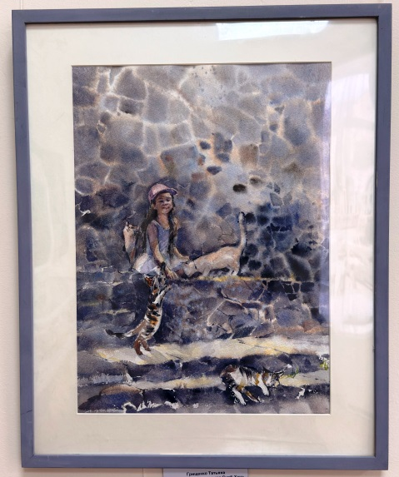
Грищенко Татьяна
«Соня и коты монастыря Сурб-Хач»
бум., акв., 38х28 см., 2025 г.

Slide 34
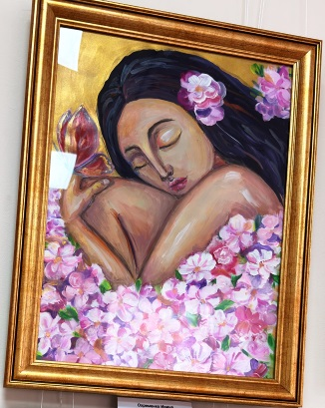
Охременко Ирина
«Пробуждение»
бумага, гуашь, 2026 г.

Slide 35
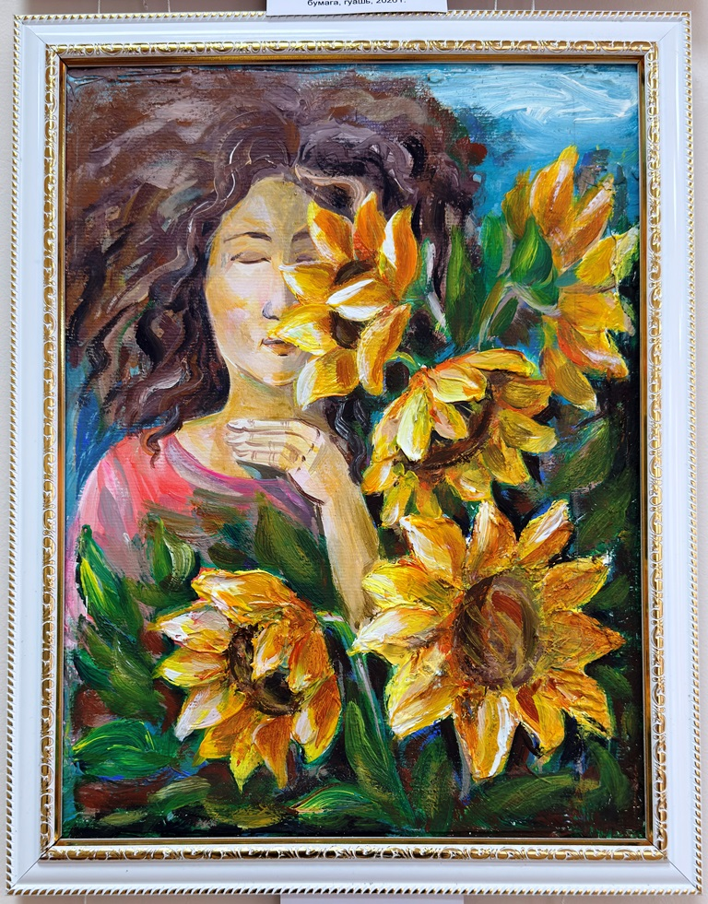
Фомичева Ирина
«В поле подсолнухов»
ДВП, акрил, 2022 г.

Slide 36
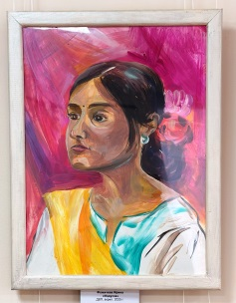
Фомичева Ирина
«Индуска»
ДВП, акрил, 2025 г.

Slide 37
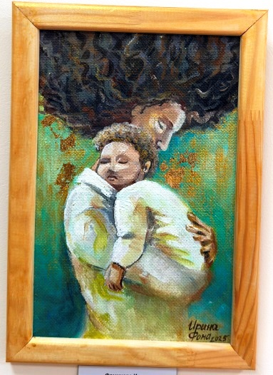
Фомичева Ирина
«Материнство»
ДВП, акрил, поталь, 2025 г.

Slide 38
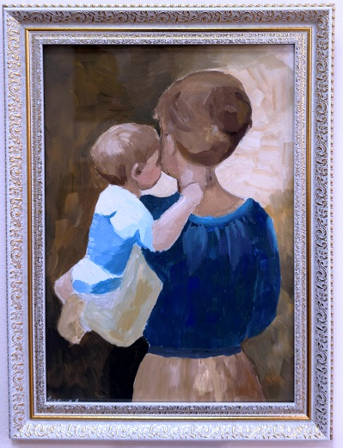
Пуркина Александра
«Материнство»
бум., гуашь, 29х21 см., 2025 г.

Slide 39
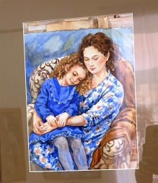
Шостаковская Диана
«В объятиях покоя»
бумага, акв., 29х19 см., 2026 г.

Slide 40
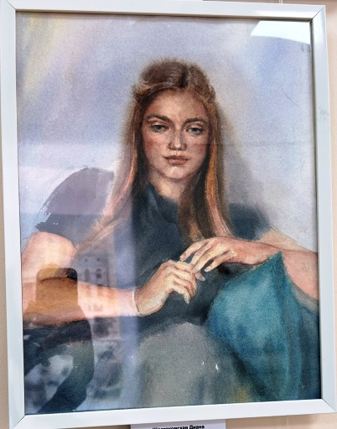
Шостаковская Диана
«Лера»
бумага, акв., 39х30 см., 2025 г.

Slide 41
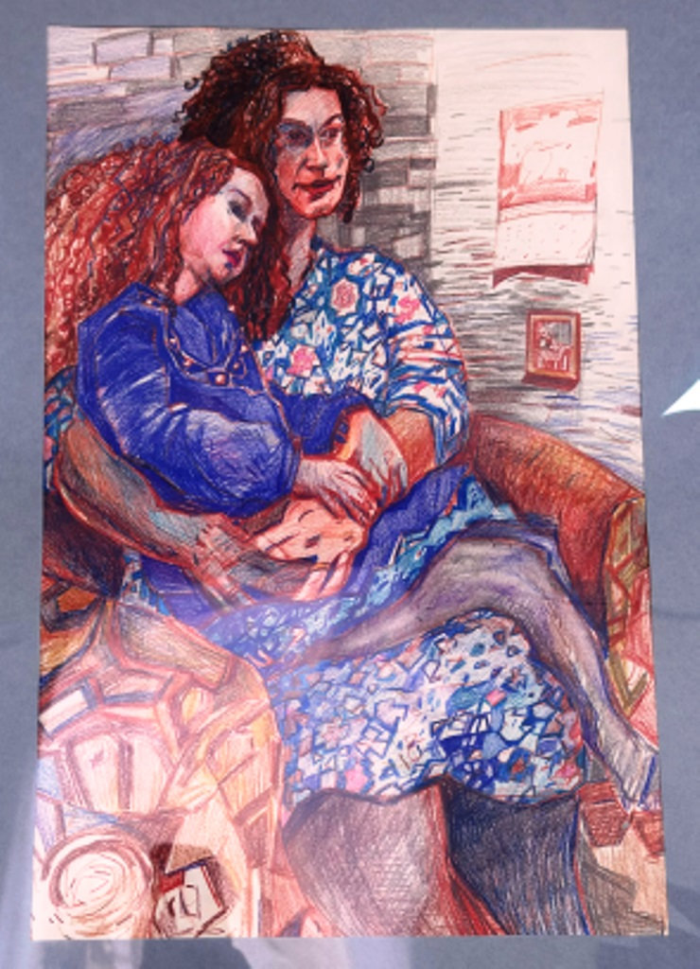
Крупина Елена
«Мама и дочь»
цв. карандаши, 2026 г.

Slide 42
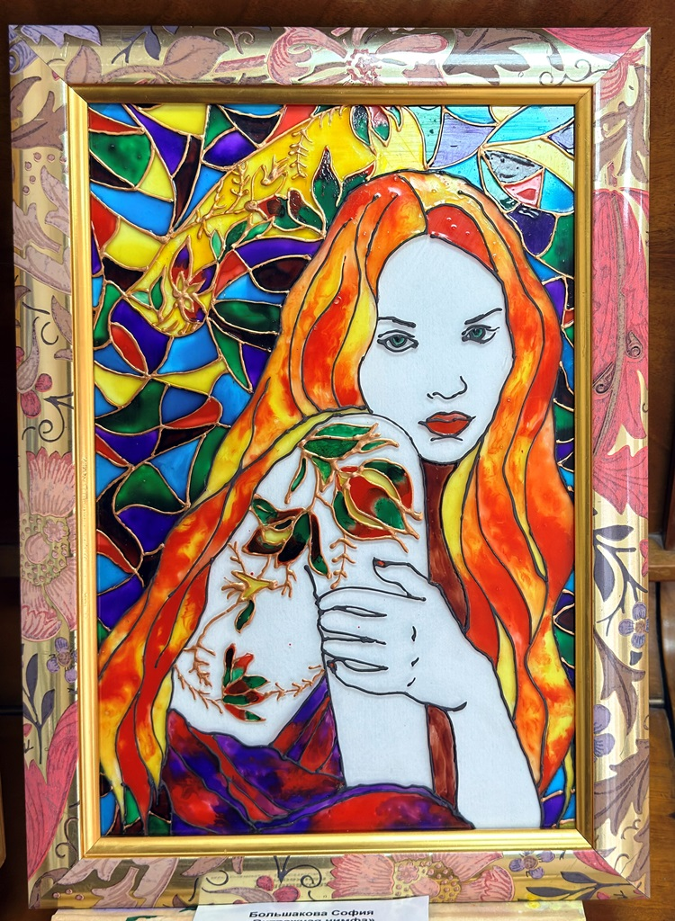
Большакова София
«Витражная нимфа»
витражная роспись, 20х30 см. 2020 г.

Slide 43
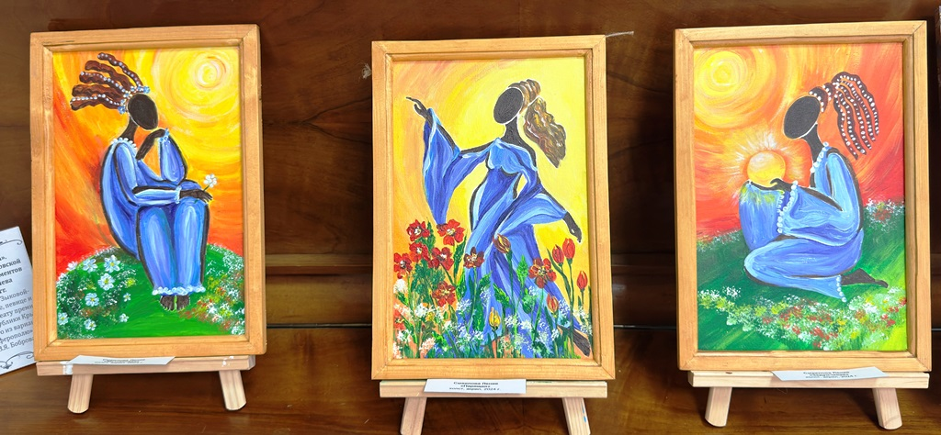
Смаилова Ление

Slide 44
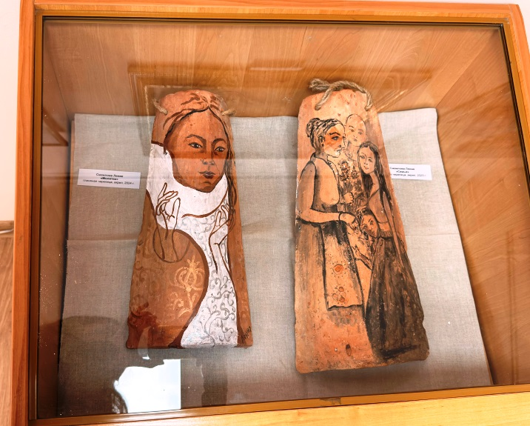
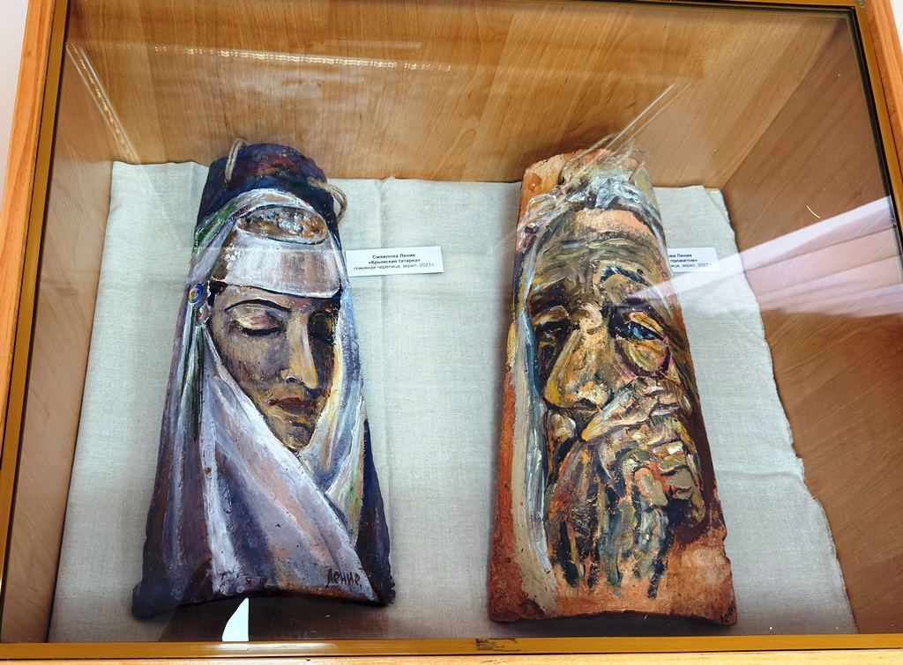
Смаилова Ление

Slide 45
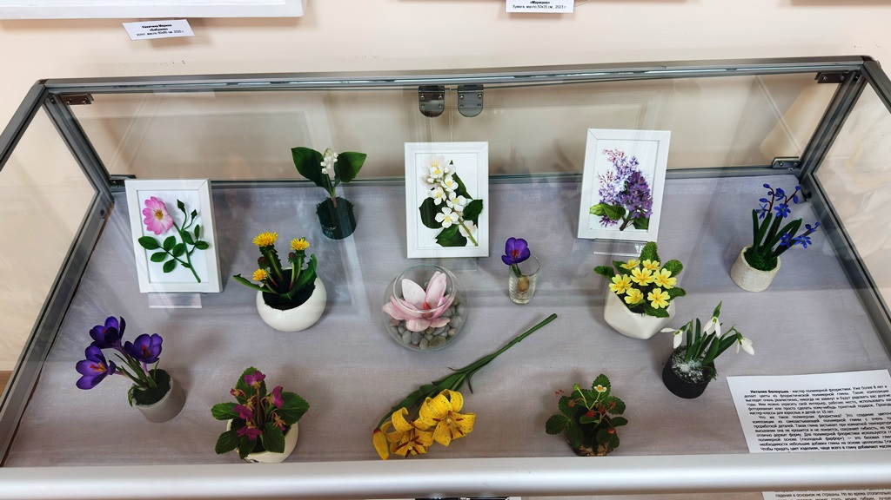
Белоусько Наталия
Изделия из флористической глины

Slide 46
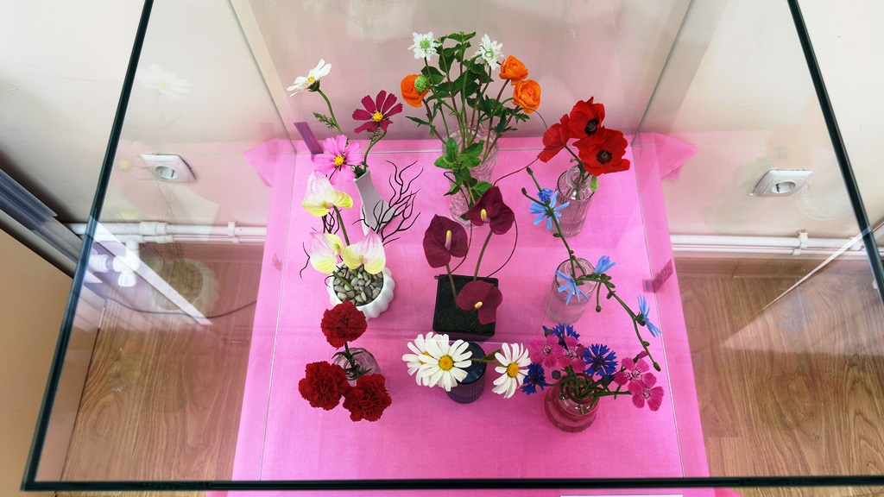
Белоусько Наталия
Изделия из флористической глины

Slide 47
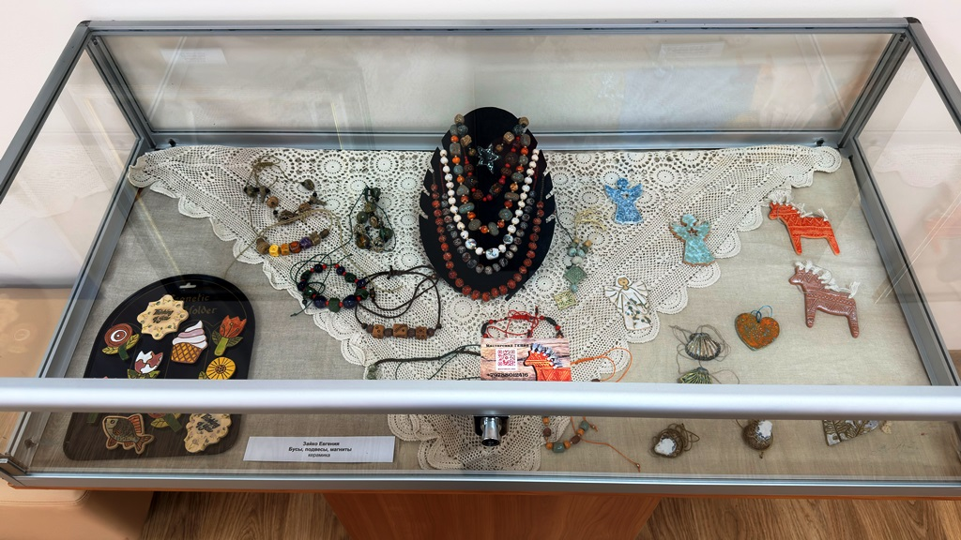
Зайко Евгения
Бусы, подвесы, магниты
керамика

Slide 48
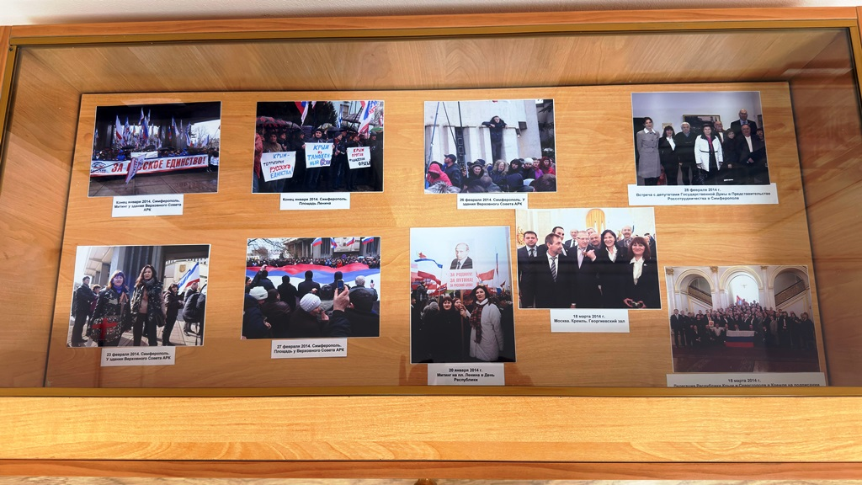
Хроника событий зимы – весны 2014 года

Slide 49
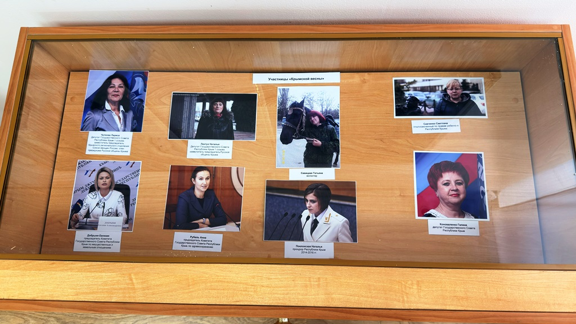
Участницы «Крымской весны»

Slide 50
Над презентацией работали:
Начальник отдела по научно-просветительской работы Яковлева Т.В.
Симферополь, 2026

